Slide 1
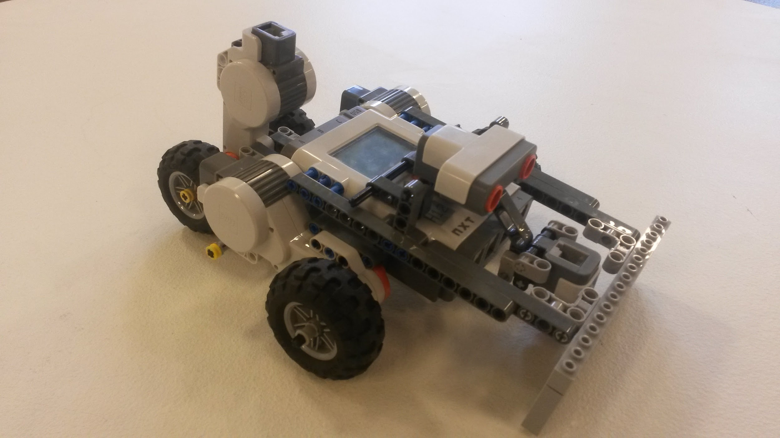
LEGO-PRESENTATION
Av: David, Evan, Christoffer, Niklas och Felix

Slide 2
Innehåll
Projektarbete
Arbetsmetoder
Problem
Problemlösningar
Lärdomar

Slide 3
Projektarbete
Hur har vi jobbat med projektet?
Iterativt arbetssätt
Gemensamma arbetstillfällen utifrån förbestämd tid
Tydlig planering med slutgiltigt mål
Varför har vi jobbat på detta sätt?
För att få en överblick och snabb återkoppling
Liten risk för att inte bli klar i tid

Slide 4
Arbetsmetoder
Metoder som vi har använt:
Scrum
Introduktionsmöten
Reflektionsmöten
SMS-grupp

Slide 5
Problem
Ogenomtänkt planering inför design
Tidspress under början på projektet, mycket att göra innan första handledningarna
Påbörjade nya iterationer innan de förgående var genomförda
Brist på experimenteringstillfälle

Slide 6
Problemlösningar
Skissa och diskutera designer innan implementering
Introduktionsmötena
Detaljplanering
Behåll lugnet!

Slide 7
Vad lärde vi oss?
Att arbeta i grupp
Konflikhantering
Feedback
Gruppdynamik
Utföra olika arbetsmetoder
Programmering
Att arbeta i projekt kan vara roligt!

